Slide 1
Чудеса света
Региональный дистанционный конкурс по физике
«Истина где-то рядом»
Номинация «Презентация по физике»
Подготовила Харьянова Алина
ученица 10 класса МОУ-СОШ с.Даниловка
Аткарского р-на Саратовской обл.
Руководитель Москаленко Ирина Анатольевна
учитель физики

Slide 2
Понятие оптики.
Весьма наивными были первые представления древних ученых о свете. Они думали, что зрительные впечатления возникают при ощупывании предметов особыми тонкими щупальцами, которые выходят из глаз. Оптика была наука о зрении, именно так наиболее точно можно перевести это слово.
Постепенно в средние века оптика из науки о зрении превратилась в науку о свете, способствовало этому изобретение линз и камеры-обскуры. На настоящий момент времени оптика - это раздел физики, исследующий испускание света и его распространение в различных средах, а также взаимодействие его с веществом. Вопросы, связанные со зрением, устройством и функционированием глаза, выделились в отдельное научное направление - физиологическая оптика.

Slide 3
Роль оптики в развитии современной физики.
В развитии современной физики немалую роль сыграла и оптика. С оптическими исследованиями связано в приципе возникновение двух наиболее важных и революционных теорий двадцатого столетия (квантовой механики и теории относительности). Оптические методы анализа вещества на молекулярном уровне породили специальное научное направление – молекулярную оптику, к ней также относится оптическая спектроскопия, применяемая в современном материаловедении, при исследованиях плазмы, в астрофизике. Также существуют электронная и нейтронная оптики.
На современном этапе развития созданы электронный микроскоп и нейтронное зеркало, разработаны оптические модели атомных ядер.

Slide 4
Оптика, влияя на развитие разных направлений современной физики, и сама сегодня находится в периоде бурного развития. Главным толчком к этому развитию послужило изобретение лазеров - интенсивных источников когерентного света. В итоге волновая оптика поднялась на более высокую ступень, ступень когерентной оптики.
Благодаря появлению лазеров появилось очень много научно-технических развивающихся направлений. Среди которых находятся такие, как нелинейная оптика, голография, радиооптика, пикосекундная оптика, адаптивная оптика и др.

Slide 5
Виды оптических явлений:
1.Северное сияние
2.Радуга
3.Молния
4.Гало
5.Мираж.

Slide 6
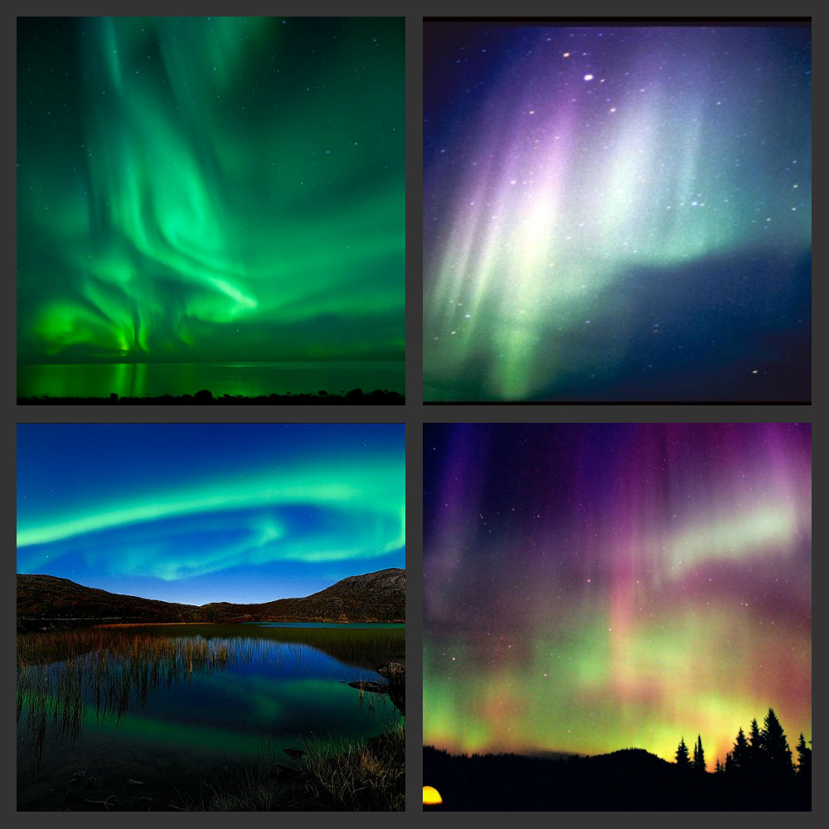
1.Северное сияние:
Северное сияние (полярное сияние) - это необычайно зрелищное природное явление, в результате которого ночное небо окрашивается в неземные, сюрреалистические цвета обычно, северное сияние окрашивает небо, подобно вечернему закату, но иногда оно возникает в виде дуг или спиралей. Чаще всего сияние светло-зеленого цвета, но бывают и другие цвета. Источником этого явления служат частицы, выбрасываемые с Солнца. Когда эти частицы достигают Земли, они сталкиваются с атомами атмосферного газа, заставляя их испускать энергию. Этот процесс и приводит к впечатляющему световому шоу.

Slide 7
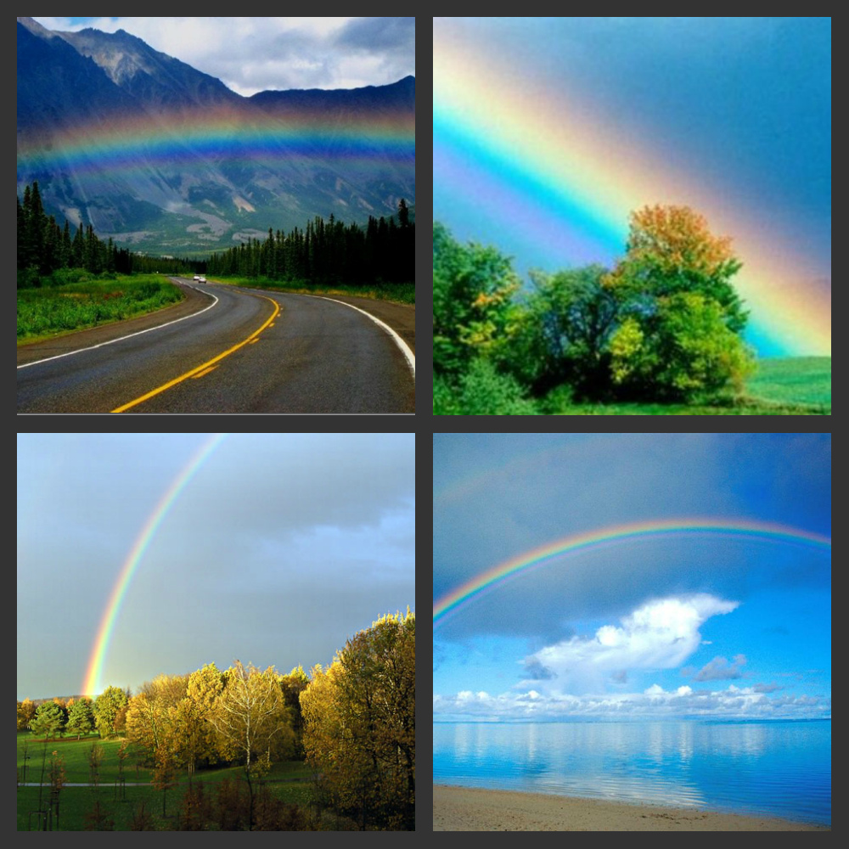
2.Радуга:
Радуга - атмосферное оптическое явление, наблюдаемое обычно после дождя. Имеет вид дуги составленной из цветов спектра - красного, оранжевого, жёлтого, зелёного, голубого, синего и фиолетового. Радуга возникает из-за преломления (изменения угла) солнечного света в капельках воды, находящихся в воздухе. Дело в том, что капли отклоняют свет разных цветов под разными углами. Для наблюдения радуги необходимо, чтобы источник света (Солнце) располагался за спиной у наблюдателя. Показатель преломления воды для красного света меньше, чем для фиолетового, поэтому красный свет меньше отклоняется при преломлении. Цвета радуги располагаются в определённом порядке, который можно легко запомнить, если выучить фразу: «Каждый охотник желает знать, где сидит фазан». Внутри дуги обычно располагается фиолетовый цвет, а снаружи красный.

Slide 8
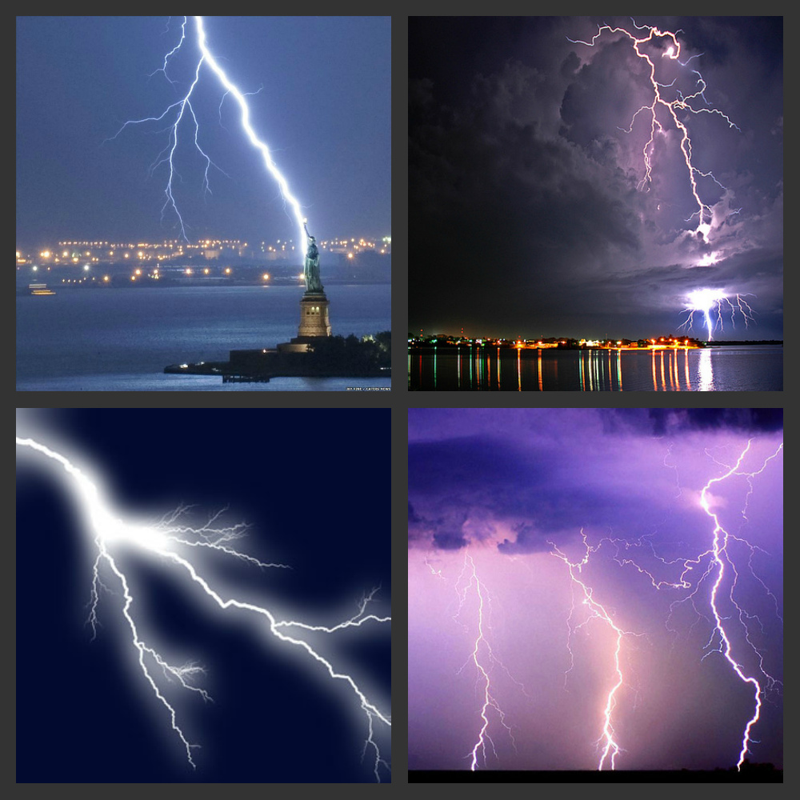
3.Молния:
Молния — гигантский электрический искровой ряд в атмосфере, обычно может происходить во время грозы, проявляющийся яркой вспышкой света и сопровождающим её громом. Молнии также были зафиксированы на Венере, Юпитере, Сатурне и Уране и др. Сила тока в разряде молнии достигает 10-300 тысяч ампер, напряжение — от десятков миллионов до миллиарда вольт. Мощность разряда — от 1 до 1000 ГВт.

Slide 9
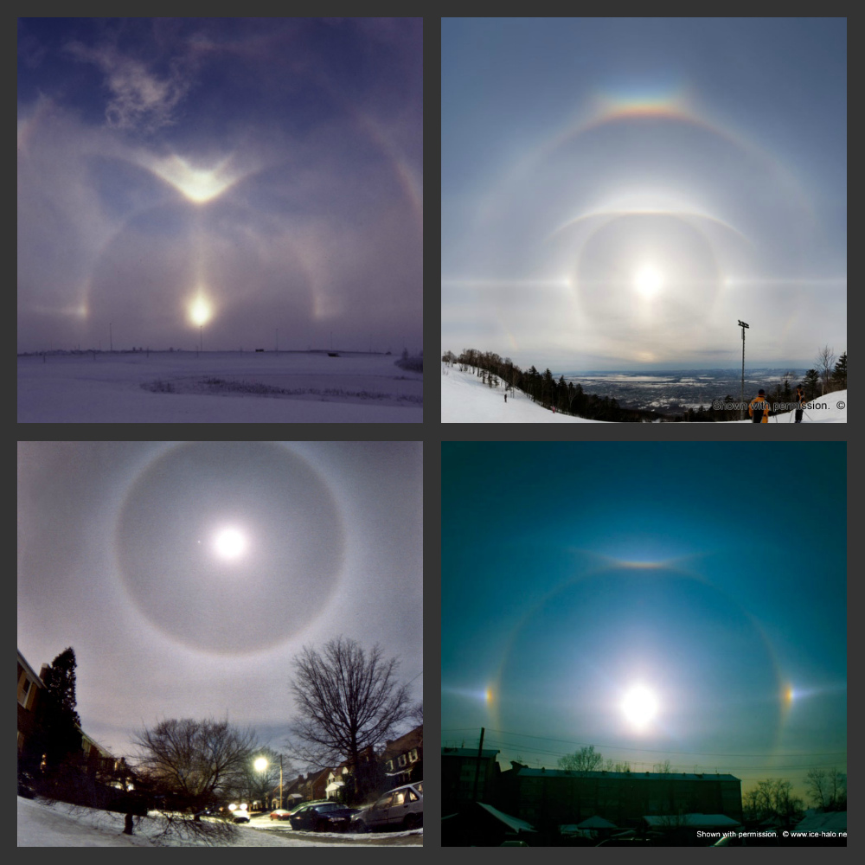
4.Гало:
Гало (франц. halo от греч. halos — световое кольцо) . Светлые кольца, столбы или пятна вокруг Солнца и Луны, «ложные Солнца» . Иногда эти кольца бывают радужными. Гало появляется при отражении или преломлении света кристалликами льда, образующими легкие перистые облака или туман. Чаще всего это случается в горах. В прежние времена подобные явления считали предвестниками катастроф, несчастий.

Slide 10
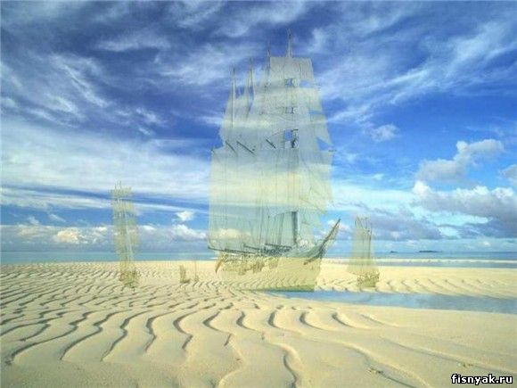
5.Мираж:
Мираж – не что иное, как игра световых лучей. Дело в том, что в пустыне земля прогревается очень сильно. Но при этом температура воздуха над землей на различных от нее расстояниях очень колеблется. Например, температура слоя воздуха на десять сантиметровом над уровнем земли на 30-50 градусов меньше, чем температура поверхности. миражи принято ассоциировать с пустынями, их очень часто можно наблюдать над водной поверхностью, в горах, а иногда даже в крупных городах. Другими словами везде, где возникает резкие изменения температур, можно наблюдать эти сказочные картинки.
Это явление довольно частое. Например, в самой большой пустыне нашей планеты ежегодно наблюдается около 160 тысяч миражей.

Slide 11
г. Фата-Моргана.
Фата-Моргана – самый сложный вид миражей. Оно представляет собой совокупность сразу нескольких форм миражей. При этом предметы, которые изображает мираж, многократно увеличиваются и довольно сильно искажаются.
Интересно, что свое название этот вид миражей получил от Морганы – сестры знаменитого Артура. Она, якобы, обиделась на Ланцелота за то, что он отверг её. На зло ему она поселилась в подводном мире и стала мстить всем мужчинам, обманывая их пизрачными видениями
К фата-морганам можно отнести и многочисленных «летучих голландцев«, которых до сих пор видят мореплаватели.
Они обычно показывают корабли, которые находятся за сотни и даже тысячи километров от наблюдателей.

Slide 12
Заключение….
Я –Харьянова Алина сделала эту презентацию по физике на тему «Чудеса света», так как мне эта тема показалась очень интересной и увлекательной , ведь оптика окружает нас везде. Сделав , эту презентацию я многое узнала – что такое оптика, какие оптические явления бывают в природе и.т.д. Эта презентация открыла во мне новые интересы к физике как увлекательной науке, которая затягивает в себя необычными явлениями и сложными опытами. Из этой презентации я извлекла не только пользу, но и совершила интересное путешествие в мир Оптики.

